Slide 1

MỘT SỐ KINH NGHIỆM ĐỔI MỚI
CÔNG TÁC TUYỂN DỤNG VIÊN CHỨC TẠI TRƯỜNG CAO ĐẲNG LÝ TỰ TRỌNG TP. HCM
Người báo cáo: Ths. Đinh Hồng Minh
Chức vụ: Phó Hiệu trưởng
Đơn vị: Trường Cao đẳng Lý Tự Trọng Tp.HCM

Slide 2
TỔNG QUAN
1
02/1986
Trường Dạy nghề Trung học Lý Tự Trọng
2
03/1995
3
Trường Trung học Nghề Lý Tự Trọng
03/1999
Trường Trung học Kỹ thuật Lý Tự Trọng
4
02/2005
5
Trường Cao đẳng Kỹ thuật
Lý Tự Trọng Tp.HCM
7/2019
Trường Cao đẳng Lý Tự Trọng Tp.HCM

Slide 3
YÊU CẦU TUYỂN DỤNG
Bồi dưỡng và phát triển nhiều giảng viên đầu đàn, nhiều kinh nghiệm
:
LYTUTRONG
COLLEGE
Ưu tiên ứng viên có trình độ chuyên môn tốt
Có thời gian làm việc thực tế tại doanh nghiệp
Có kỹ năng, phương pháp sư phạm dạy nghề, có trách nhiệm và thái độ làm việc tích cực

Slide 4
THUẬN LỢI TRONG TUYỂN DỤNG
Được sự quan tâm, chỉ đạo sâu sát của lãnh đạo Sở Giáo dục và Đào tạo Thành phố Hồ Chí Minh.
Thực hiện nguyên tắc tập trung dân chủ đi đôi với thực hiện đầy đủ trách nhiệm cá nhân thủ trưởng trong công tác quản lý sử dụng viên chức
Thời gian chấp thuận danh sách tuyển dụng khá nhanh.
Ban lãnh đạo Nhà trường đã quan tâm đặc biệt, chỉ đạo và hướng dẫn kịp thời khi có các sự việc phát sinh
1
2
3
4
8
7
6
5
Thực hiện tuyển dụng nhiều đợt trong năm giúp các trường chủ động hơn trong quá trình thực hiện kế hoạch năm học
Ứng viên tiếp cận dễ dàng với hồ sơ tuyển dụng và tài liệu liên quan thông qua hệ thống quản lý chất lượng ISO 9001:2015
Nguồn dự tuyển đa dạng có thể từ giáo viên thỉnh giảng hoặc các chuyên gia, cán bộ kỹ thuật từ các doanh nghiệp có sinh viên thực tập
Hội đồng xét tuyển viên chức làm việc công khai minh bạch, tận tâm, nghiêm túc thực hiện trình tự thủ tục tuyển dụng viên chức

Slide 5
KHÓ KHĂN TRONG TUYỂN DỤNG
01
Tuyển dụng viên chức có chuyên môn cao nhiều Thạc sĩ, Tiến sĩ tốt nghiệp không có nguyện vọng làm giảng viên do đã tìm được việc làm tại doanh nghiệp với mức lương
02
Sinh viên tốt nghiệp khá, giỏi đồng ý làm giảng viên với mục đích chờ cơ hội tìm học bổng để đi nước ngoài học tiếp chứ không có ý định gắn bó lâu dài với trường.
03
Khá nhiều giảng viên được trường tạo điều kiện đi học sau đại học nhưng sau khi nhận bằng, họ làm đơn xin thôi việc để sang các trường dân lập giảng dạy hoặc ra làm cho doanh nghiệp.
04
Sở Nội vụ và Sở Giáo dục & Đào tạo tích cực chỉ đạo và hỗ trợ, công tác tuyển dụng giảng viên hàng năm vẫn còn khó khăn, khó tuyển được giảng viên đúng với yêu cầu về chuyên môn của trường.

Slide 6
KINH NGHIỆM TRONG TUYỂN DỤNG
KINH NGHIỆM
Tuyển dụnng
Xây dựng KH và phân công
Chất lượng GV
Niêm yết và TB công khai
Tiêu chí đánh giá
Kiểm tra sát hạch trực tiếp
Hậu tuyển dụng
Điểm dánh giá chính xác

Slide 7
ĐỀ NGHỊ
This design used “Theme Color” which is changed according to the theme to be used.
Trả lương theo năng lực và hiệu quả công việc
Có thể bắt đầu từ bậc lương khởi điểm cao hơn hiện tại đối với người trúng tuyển làm giảng viên
Có quy chế xếp bậc lương ưu tiên cho các chuyên gia đang hưởng mức lương cao tại doanh nghiệp muốn đăng ký tuyển dụng để tham gia giảng dạy.

Slide 8
Description of the contents

Slide 9
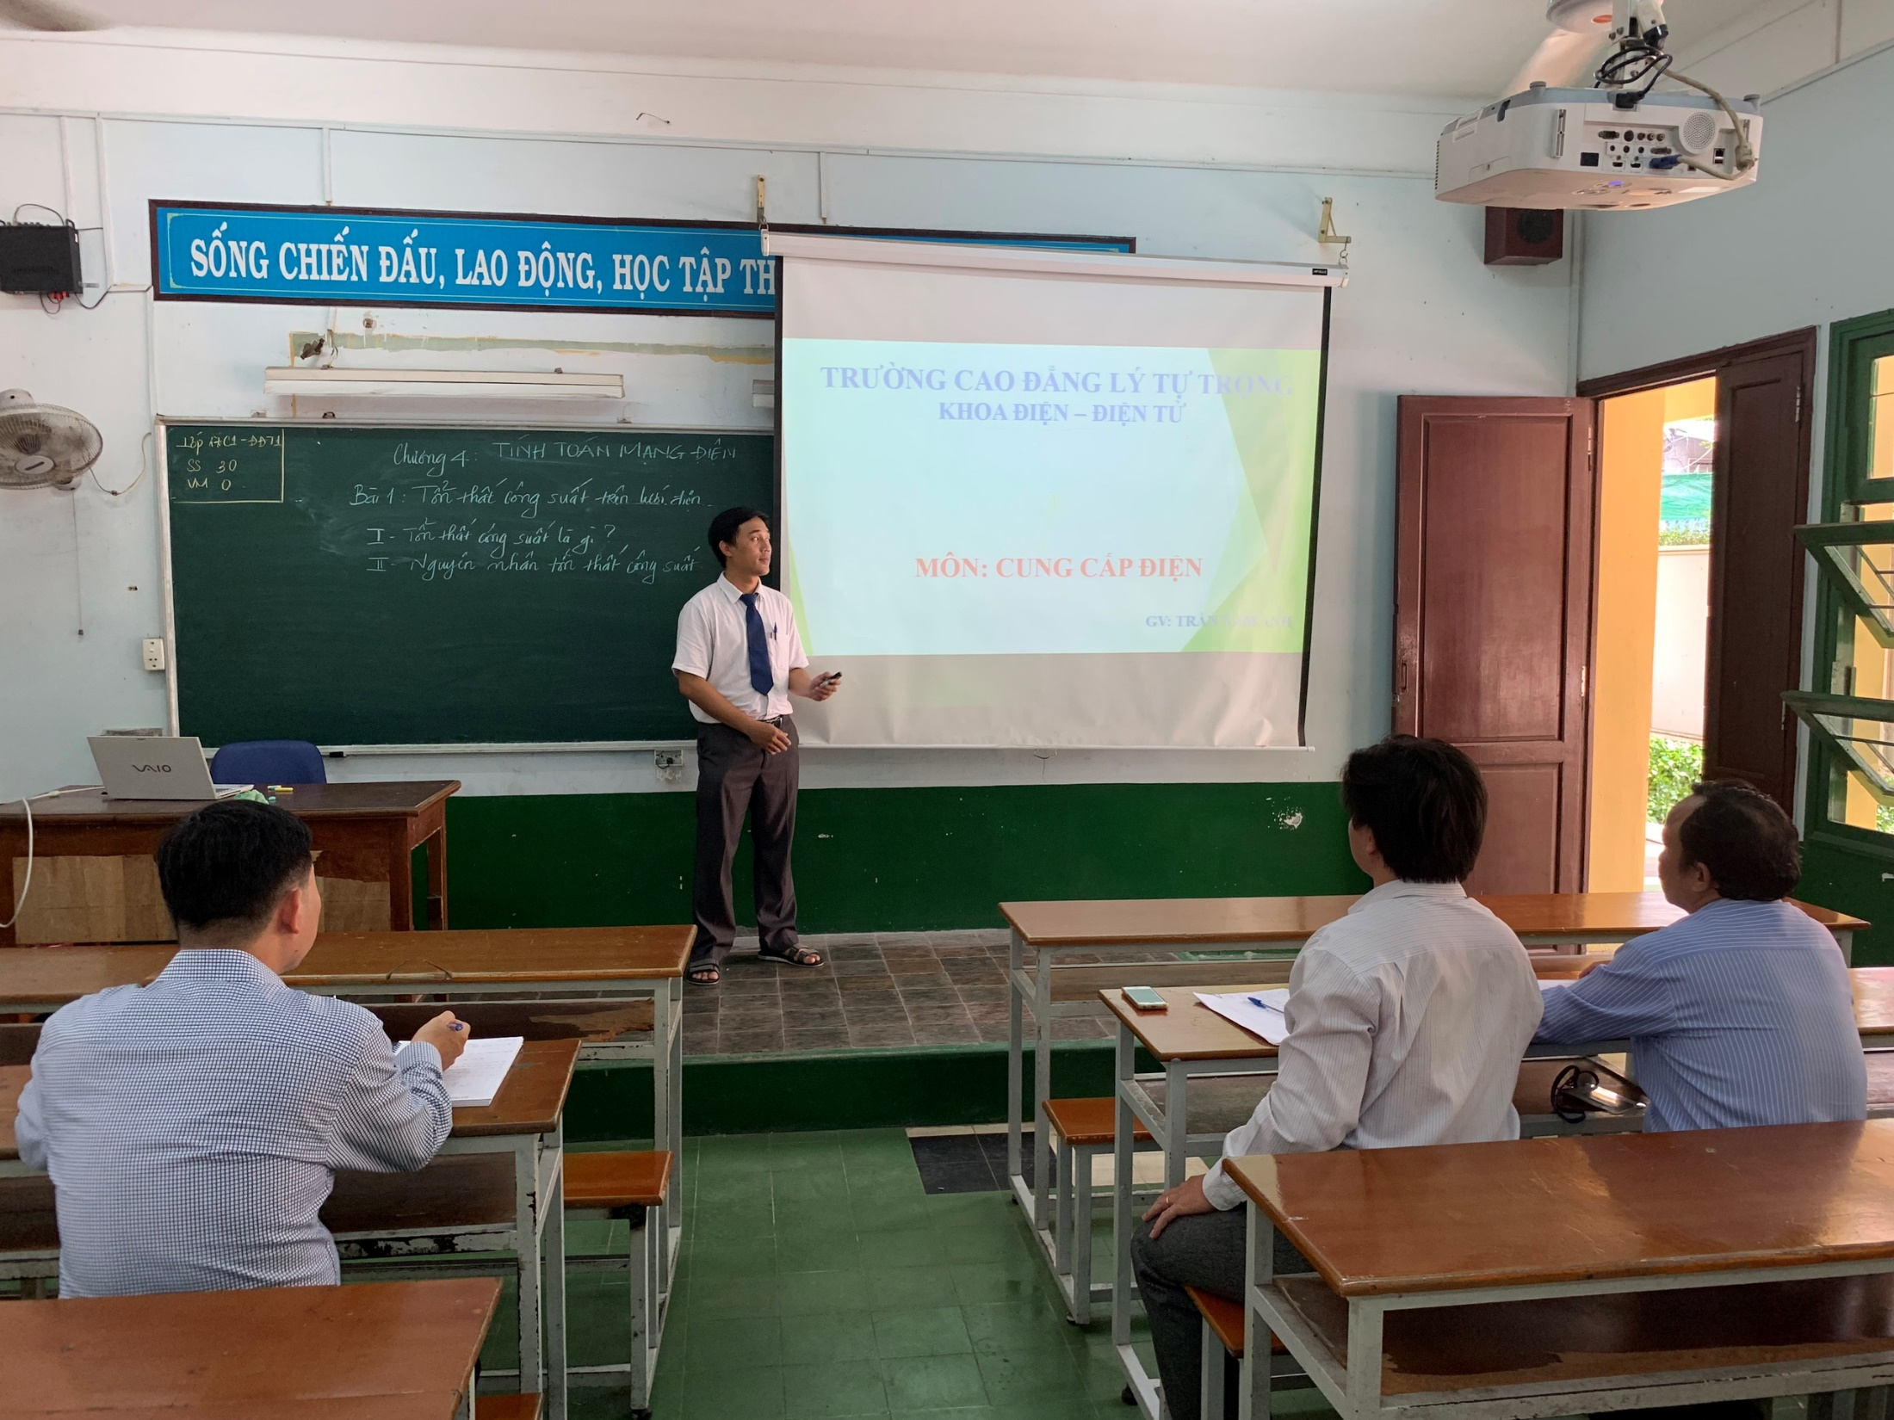
Description of the contents

Slide 10
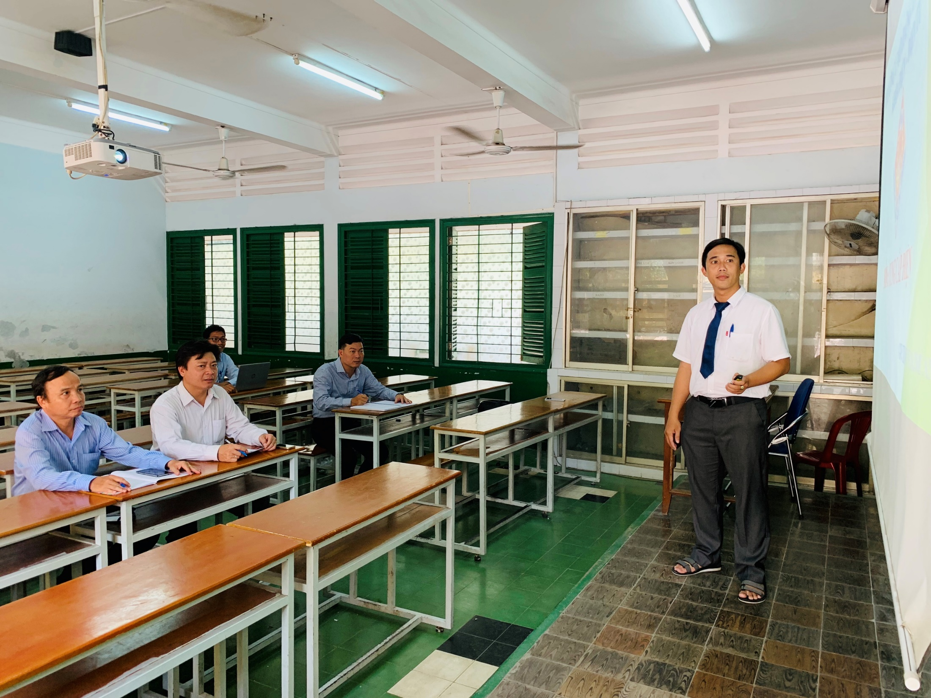

Slide 11
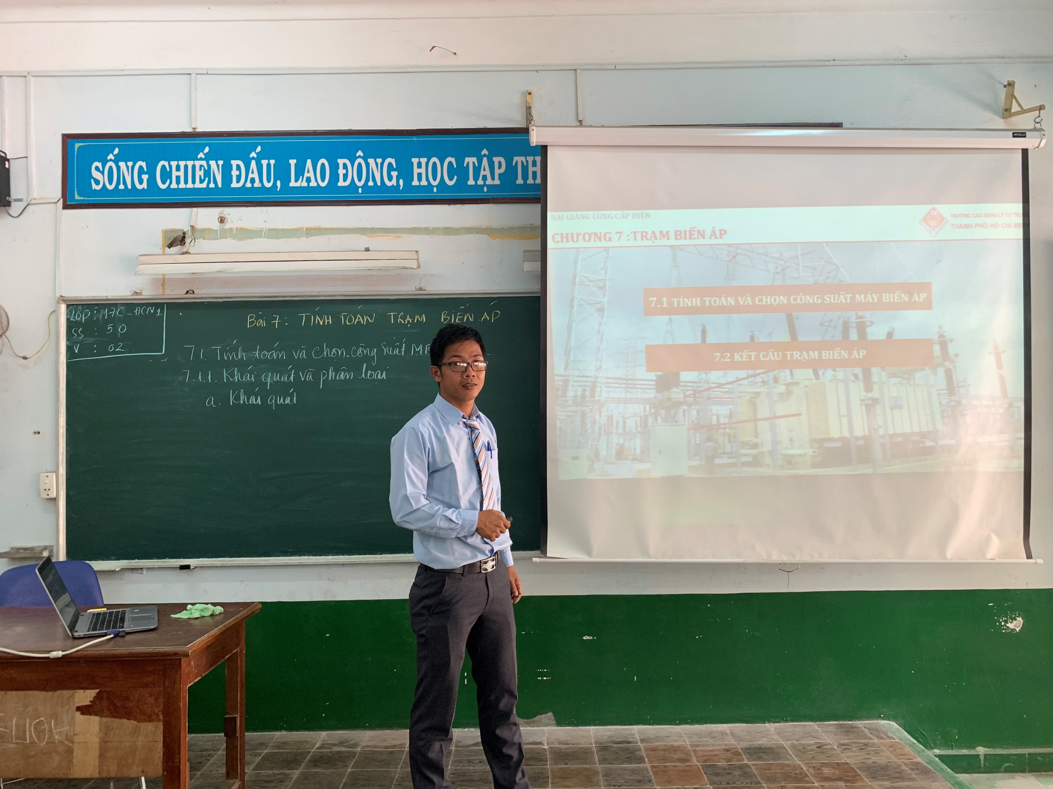

Slide 12
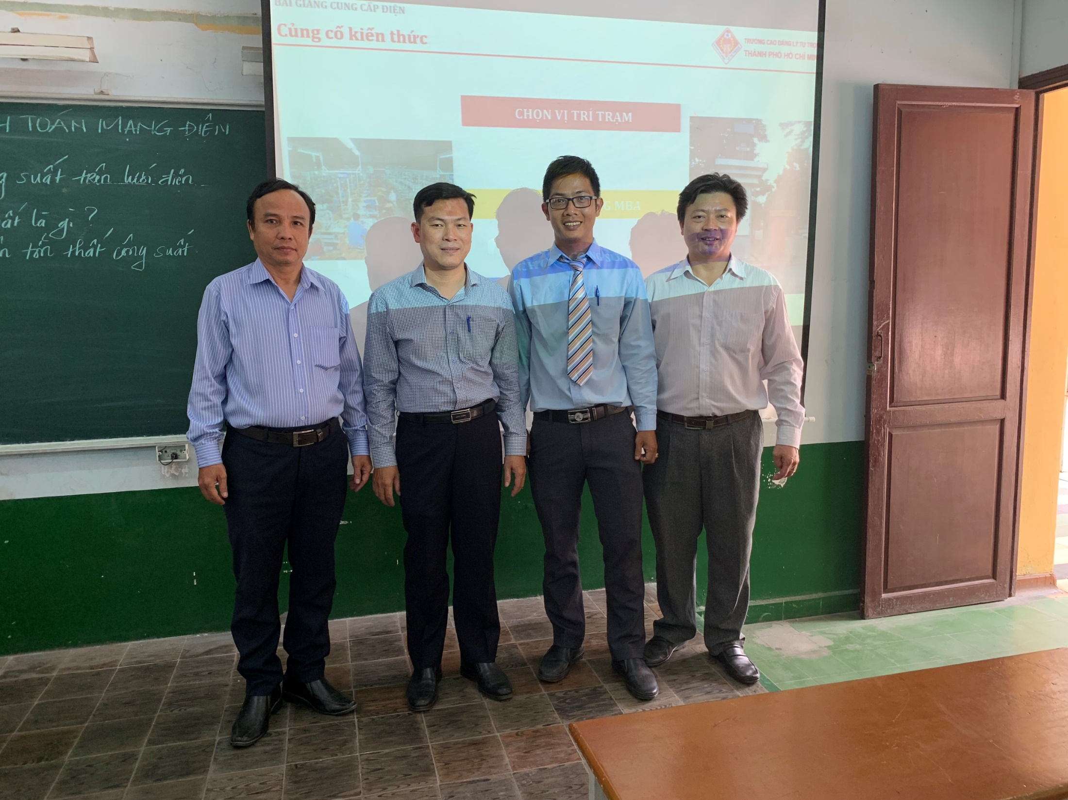

Slide 13
TRÂN TRỌNG CẢM ƠN
QUÝ THẦY/CÔ ĐÃ CHÚ Ý LẮNG NGHE

